Slide 1

第二节 中心极限定理
第四章
一、问题的引入
二、基本定理
三、典型例题
四、内容小结

Slide 2

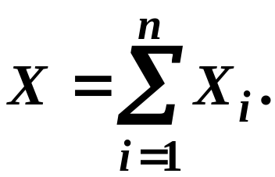
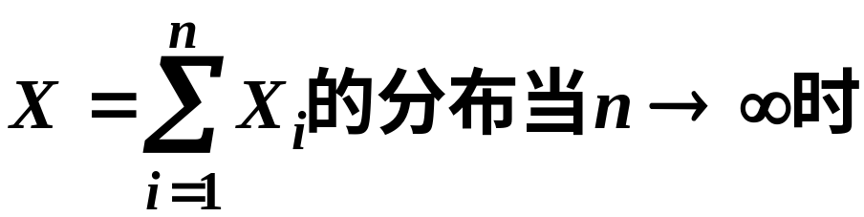
实例:
考察射击命中点与靶心距离的偏差.
这种偏差X是大量微小的偶然因素X_{i} 造成的微小误差的总和:
所有这些不同因素所引起的微小误差相互独立.
这些因素包括: 瞄准误差、测量误差、子弹制造过程方面 (如外形、重量等) 的误差以及射击时武器的振动、气象因素(如风速、风向、能见度、温度等) 的作用,
在什么条件下，
问题:
以正态分布为其极限分布？

Slide 3
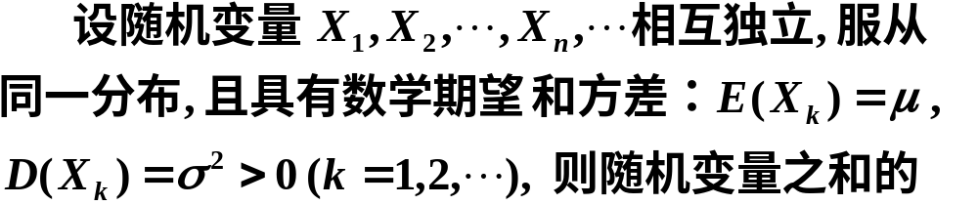
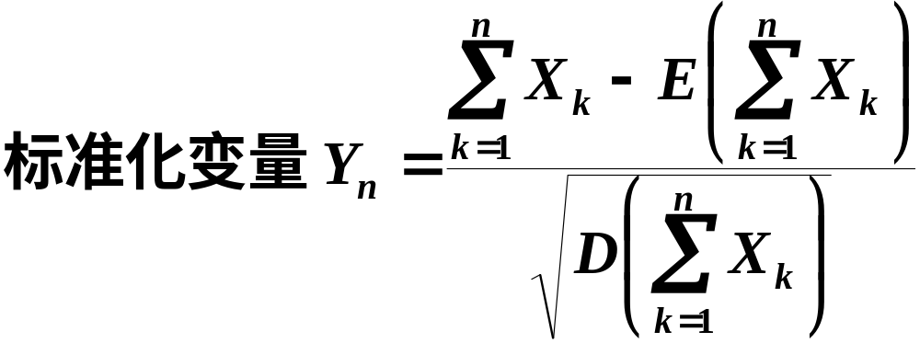
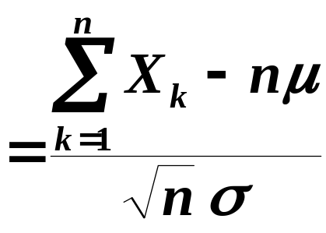

二、基本定理
定理4.6（林德贝格-列维中心极限定理）

Slide 4
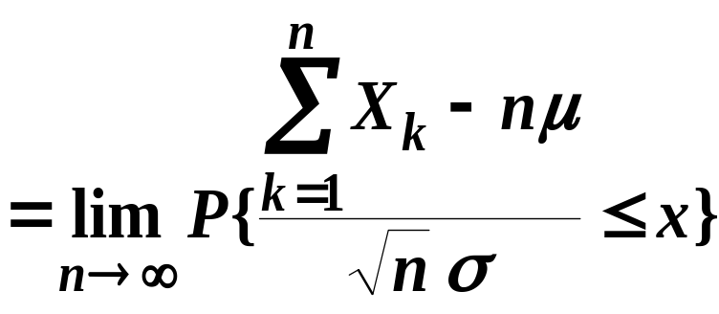
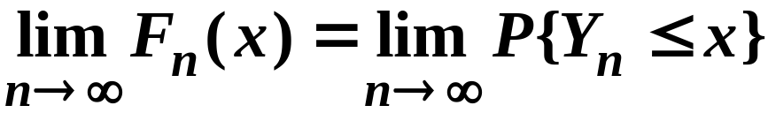
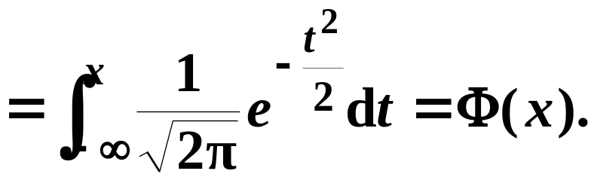

定理4.6表明:

Slide 5
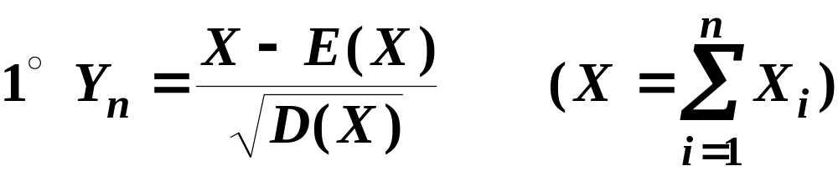
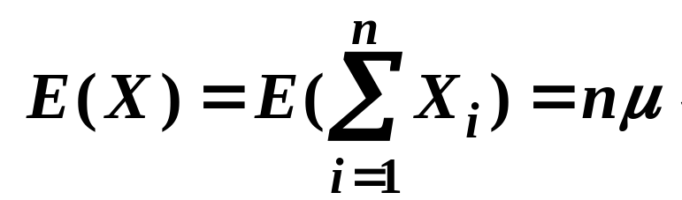
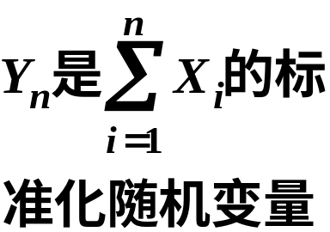
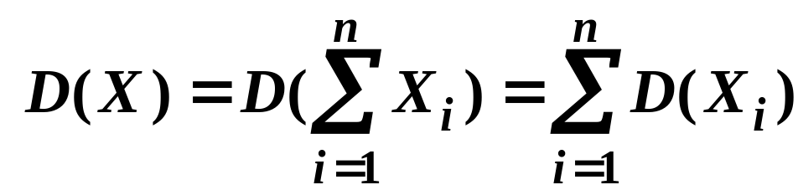

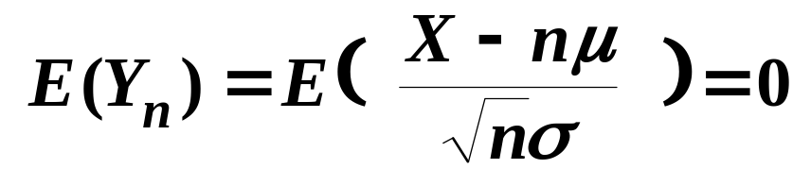
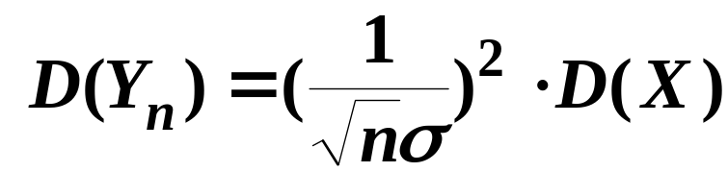
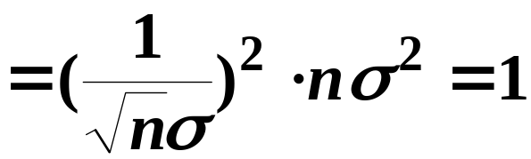
注

Slide 6
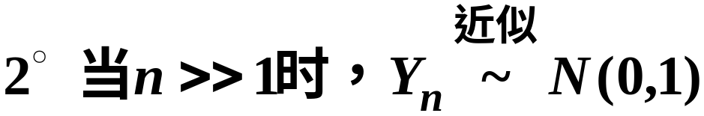
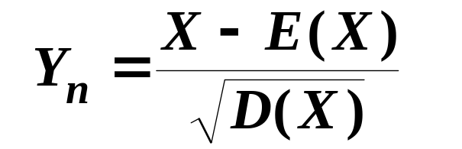
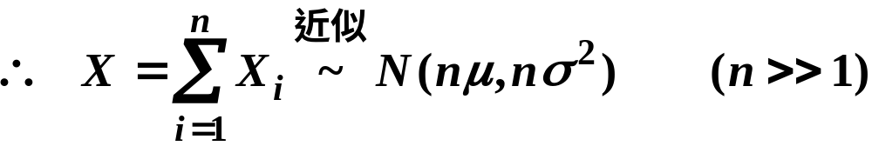
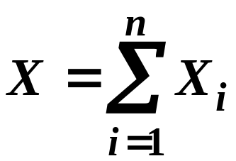
3º 中心极限定理的意义
无论X_{i} ( i=1,2,··· ) 具有怎样的分布，只要满足定理4.6的条件，则当n充分大时，其和
近似地服从正态分布.

Slide 7
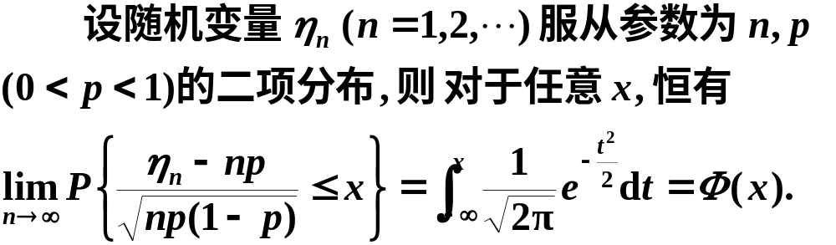
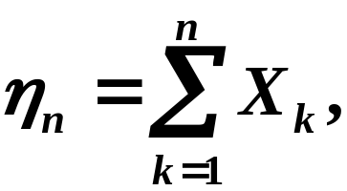
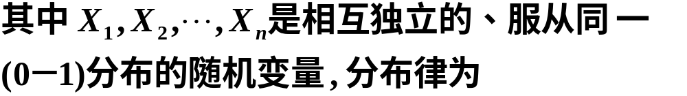
定理4.7(棣莫佛－拉普拉斯定理)
棣莫佛
拉普拉斯
根据 n 重伯努利试验可知
证

Slide 8

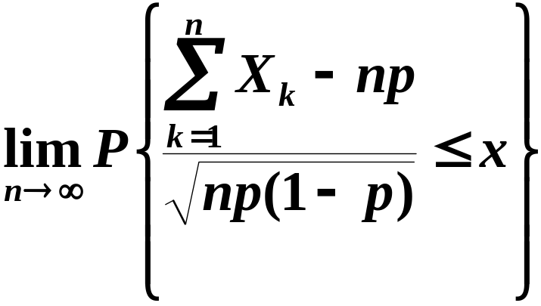
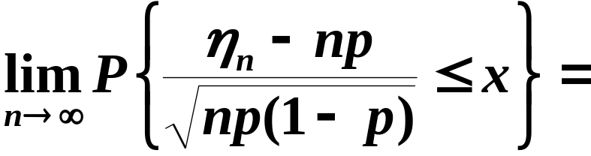

根据定理4.6得

Slide 9

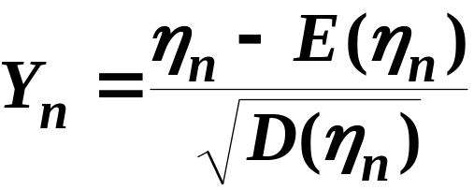
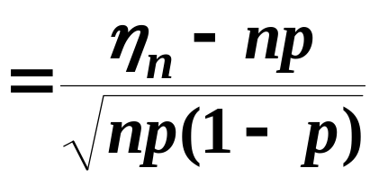

注
1º 定理4.7表明:
正态分布是二项分布的极限分布, 当n充分大时, 可以利用该定理来计算二项分布的概率.

Slide 10
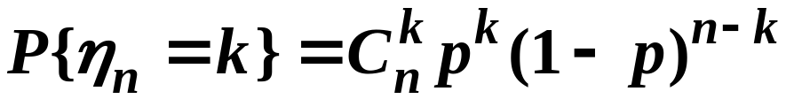
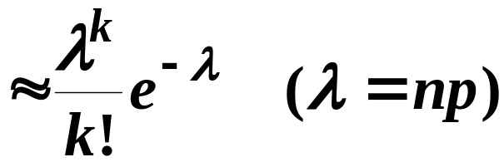

2º 由泊松定理也知
问题：
泊松分布和正态分布都可作为二项分布的近似分布，那么哪一种近似更好呢？
① 当n很大，p很小，λ= np不大时，
可用泊松分布；
② 当n很大时，
可用正态分布.
( p 可较大)

Slide 11


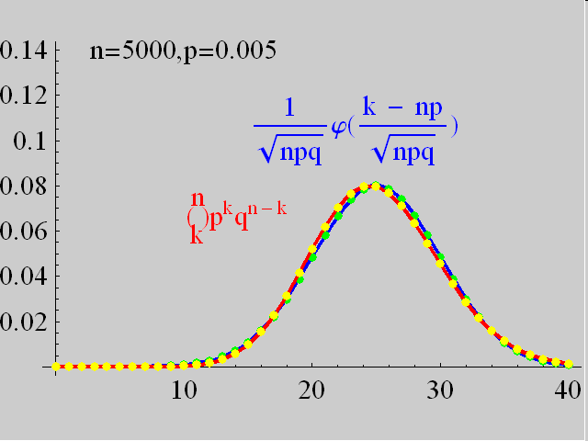

下面的图形表明:正态分布是二项分布的逼近.

Slide 12
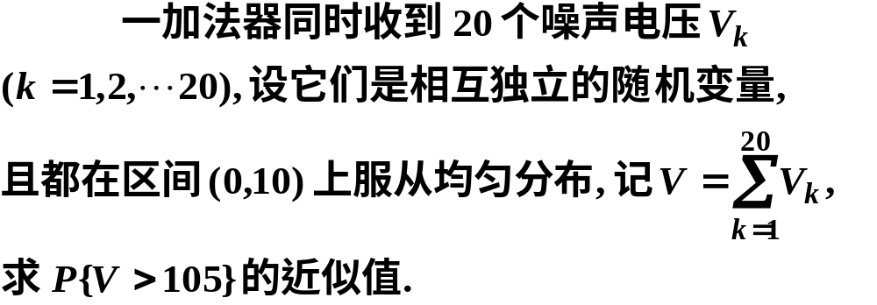
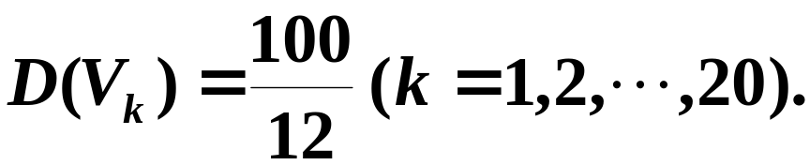

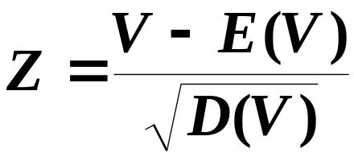
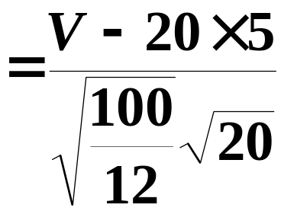
三、典型例题
例1
解

Slide 13
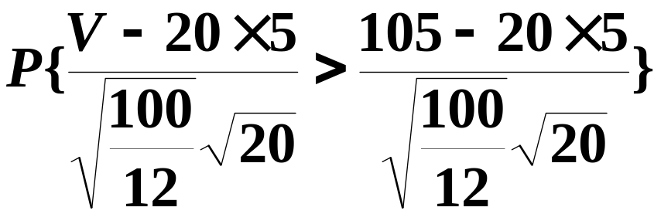



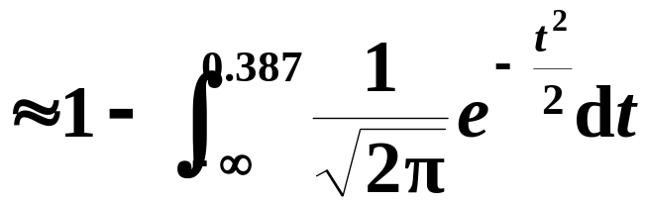


由定理4.6, 随机变量Z近似服从正态分布N(0,1),

Slide 14



例3
某保险公司的老年人寿保险有1万人参加,每人每年交200元. 若老人在该年内死亡,公司付给家属1万元. 设老年人死亡率为0.017,试求保险公司在一年内的这项保险中亏本的概率.
解
设 X 为一年中投保老人的死亡数,
由德莫佛－拉普拉斯定理知,

Slide 15


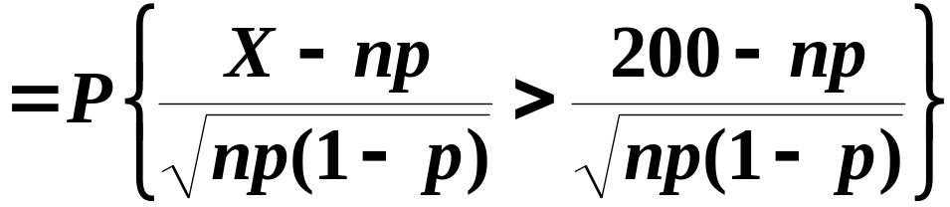

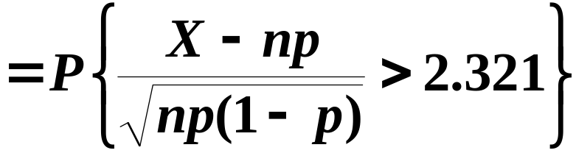

保险公司亏本的概率

Slide 16
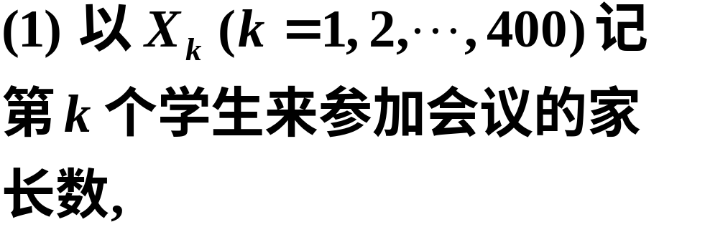

例4
对于一个学生而言, 来参加家长会的家长人数是一个随机变量. 设一个学生无家长、1名家长、 2名家长来参加会议的概率分别为0.05、0.8、0.15. 若学校共有400名学生, 设各学生参加会议的家长数相互独立, 且服从同一分布. (1) 求参加会议的家长数X超过450的概率; (2) 求有1名家长来参加会议的学生数不多于340的概率.
解

Slide 17
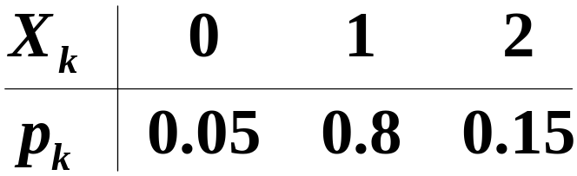


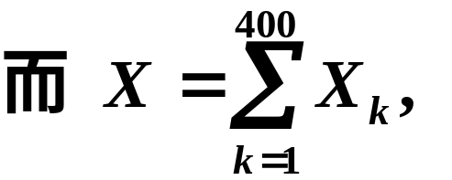
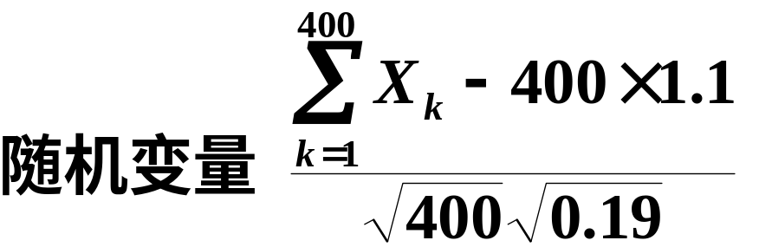
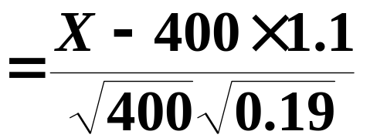
根据定理4.6

Slide 18

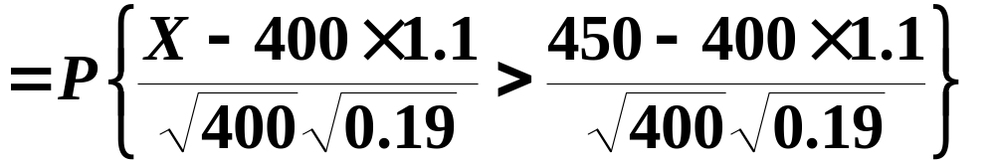
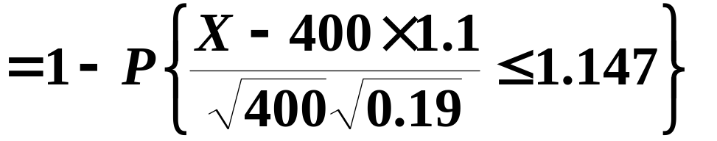


Slide 19

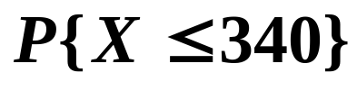
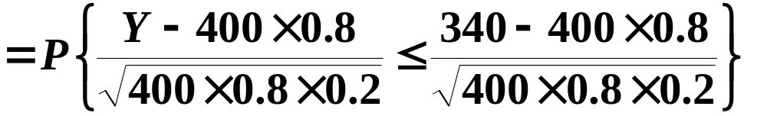
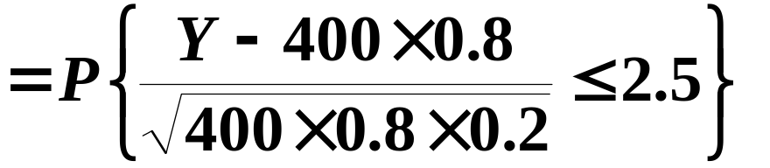

由德莫佛－拉普拉斯定理知,

Slide 20

四、内容小结
林德贝格-列维中心极限定理
两个中心极限定理
德莫佛－拉普拉斯定理
中心极限定理表明, 在相当一般的条件下, 当独立随机变量的个数增加时, 其和的分布趋于正态分布.

Slide 21
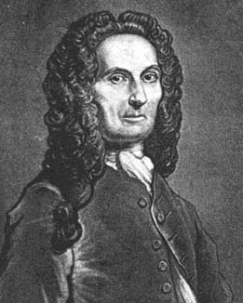
德莫佛资料
Abraham de Moivre
Born: 26 May 1667 in Vitry (near Paris), France
Died: 27 Nov 1754 in London, England

Slide 22
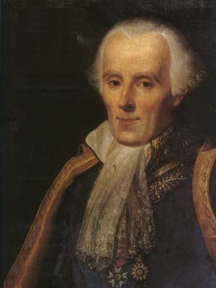
拉普拉斯资料
Pierre-Simon Laplace
Born: 23 March 1749 in Beaumont-en-Auge, Normandy, France
Died: 5 March 1827 in Paris, France

Slide 23

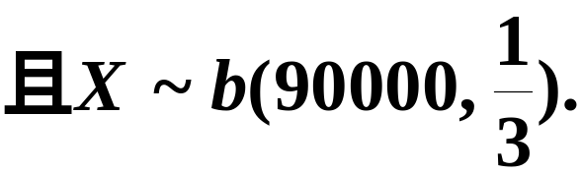
例2
一船舶在某海区航行, 已知每遭受一次海浪的冲击, 纵摇角大于 3º 的概率为1/3, 若船舶遭受了90000次波浪冲击, 问其中有29500～30500次纵摇角大于 3º 的概率是多少？
将船舶每遭受一次海浪的冲击看作一次试验,
解
并假设各次试验是独立的,
在90000次波浪冲击中纵摇角大于 3º 的次数为X,
则X是一个随机变量,

Slide 24






分布律为
所求概率为
直接计算很麻烦，利用德莫佛－拉普拉斯定理

Slide 25







Slide 26







例5
证

Slide 27




根据定理4.6

Slide 28





